Slide 1
Aszályok gyakorisága, erőssége, okozott károk-hazai vonatkozások

Slide 2
Aszály fogalma (WMO): az aszály az átlagos mértéket jelentősen és tartósan meghaladó vízhiány
főbb típusai:
Meteorológiai
Hidrológiai
Mezőgazdasági
Gazdasági
Társadalmi

Slide 3
Meteorológiai: a csapadék mennyisége hosszabb időn át kevesebb, mint a területre vonatkozó átlagérték
Hidrológiai: a felszíni és a felszín alatti vízkészletek hosszantartó csapadékhiány miatti jelentős beszűkülése
Mezőgazdasági: növénytermesztést sújtó vízhiány. Súlyossága függ az aszály időtartamától és erősségétől, a talaj fizikai állapotától, a talajtakarótól, lejtőszögtől, öntözöttségtől, a csapadékhiány gyakoriságától, vegyi anyagok használatától
Gazdasági: vízhiány következtében felmerülő károk pénzben kifejezett értéke
Társadalmi: ha az adott terület lakosságának életkörülményei veszélybe kerülnek

Slide 4
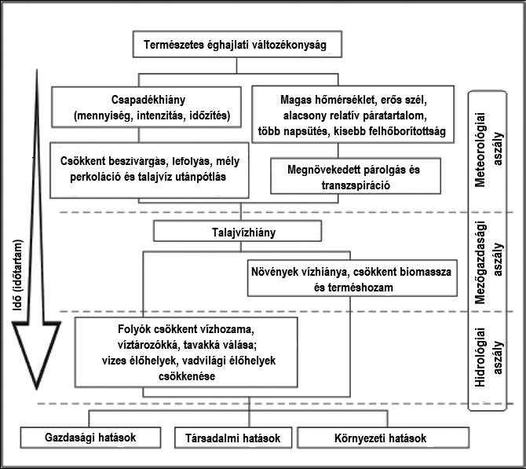

Slide 5
Az aszályt befolyásoló tényezők:
Csapadékmennyiség, és ennek időbeli eloszlása
Levegő párologtató képessége
Domborzat
Talajtípus
Emberi tevékenység

Slide 6
Az aszályjelleg vizsgálatának legegyszerűbb eszközei a különféle indexek
Péczely féle ariditási index
(1760 / 2.5C, ahol C a csapadék)>1,00 már aszályra utal
Pálfai aszályossági index
három korrekciós tényező:
Hőségnapok száma
Csapadékszegény időszak hossza
Talajvízszint mélysége
Palmer-féle aszályerősségi index (PDSI)
-a vízháztartás egyes elemeinek a sokévi átlagtól vett módosulása alapján határozza meg a csapadék hiányát vagy többletét
Standardizált Csapadék Index (SPI)
-csak normál eloszlású csapadéksort igényel
-az aktuálisan lehullott csapadék és az átlagos mennyiség viszonyát írja le.

Slide 7
Magyarország aszályossági zónái
hosszabb időszakot vizsgálva Magyarország 4 fő zónára tagolható
az ország legaszályosabb tája az Alföld
probléma: az I. zónába tartozó területek az ország kb. 40%-át teszik ki (főleg az Alföld), amely egyben a mezőgazdasági területeink 75%-a

Slide 8
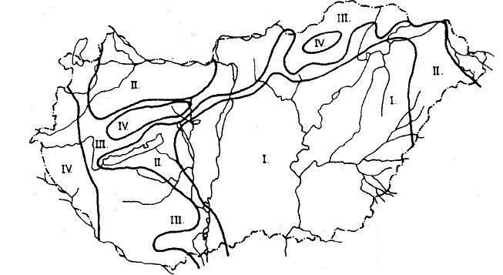
Az OHV 1980-as vízügyi körzeteit bemutató térkép

Slide 9
hazai vizsgálatok során legtöbbször a Pálfai-féle aszályindexet alkalmazzák (PAI) leggyakrabban
Ennek korrigált értéke:
Mérsékelt aszály | 6-8
Közepes erősségű aszály | 8-10
Súlyos aszály | 10-12
Rendkívül súlyos aszály | >12

Slide 10
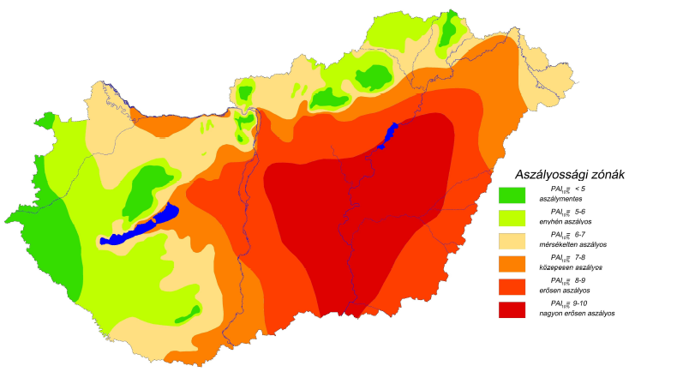
Magyarország aszályossági térképe (Pálfai, 2004)

Slide 11
Aszálytörténelem

Slide 12
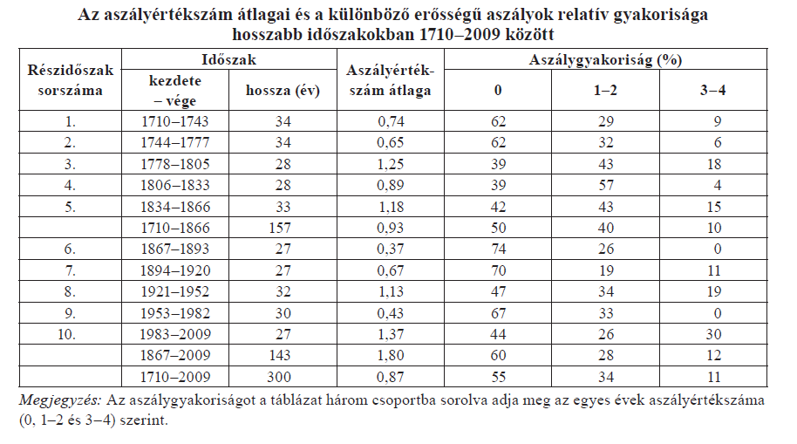

Slide 13
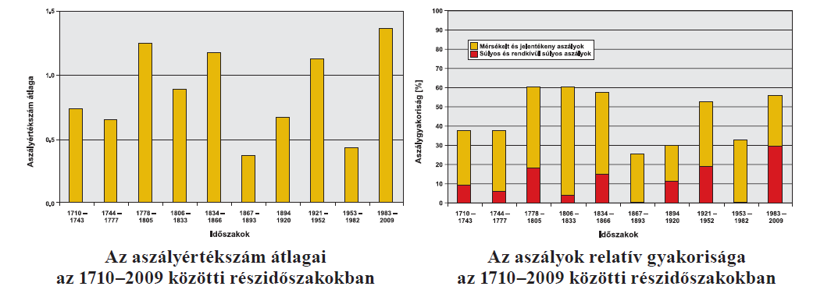

Slide 14
Az elmúlt 20 év nagyobb aszályai
1992-94
2003
2007
2011

Slide 15
1992-94
Aszályértékszám: 4- rendkívül súlyos aszály
1992: -Rendkívül nagy a szárazság az országban, s így mindennaposak az erdő- és avartüzek.
-Aszályriadó a Dél-Alföldön: Az évszázad egyik legsúlyosabb aszályát szenvedi a Dél-Alföld, mindenekelőtt Csongrád, Szolnok és Szarvas környéke.
-Az országban mintegy 330 ezer hektár szántóföld maradt bevetetlenül. A terméskilátások vetéskultúránként változnak, ám az az aszály minden területen érezteti hatását.
-Kritikus helyzet a Dunán: A Duna alacsony vízállása már egy hete a hajózhatósági norma körül mozog.
-Az idei aszályos időjárás a főbb kultúrák esetében az országos termésátlagok alapján -20 százalék körüli terméskiesést okozott.
-Az aszály a kertészeti növényeket is megviselte és károsította
1993: -Takarmányozási gondok az állattenyésztésben.
-A jelentős talajvízszint-csökkenés miatt süllyed a Beregi-síkság, s a földmozgás nagy károkat okoz az ottani építményekben.
-140 ezer fa pusztult ki a főváros környéki parkerdőkben.
1994: -Veszélyben vannak a magyar karsztvíz-gyógyforrások, amelyekre jövedelmező idegenforgalom épült.

Slide 16
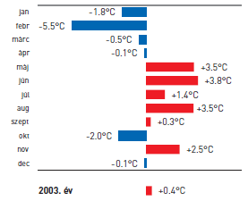
A 2003-as aszály
Aszályértékszám: 4-rendkívül súlyos aszály
Az országos havi középhőmérséklet eltérése a sokévi (1971-2000-es) átlagtól 2011-ben

Slide 17
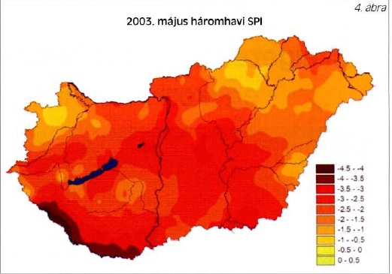
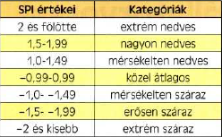
Európa szerte pusztít az aszály
Hazánkban a nyári hőmérséklet 4-5˚C-kal az átlag felett
Következmények: Erdőtüzek, terményveszteségek, a Balaton rendkívül alacsony vízszintje
A mezőgazdaságban ~400 millió euró kár keletkezett hazánkban

Slide 18
Az alföldi területeken az átlagosnál nagyobb mértékű szőlő- és gyümölcstermés-kieséssel kell számolni, a kormány aszály sújtotta területnek nyilvánította az országot
Dunántúli halgazdaságok - Aszály miatti válsághelyzet
Az aszály miatt várható terméskiesés az idén kalászos gabonából több mint egymillió tonna lesz, ebből a búzánál várható kiesés megközelíti a 800 ezer tonnát
Mahart: leállásra kényszerült hajók - alacsony vízállás-Duna
Negatív vízállási rekordok- Tisza

Slide 19
2007
Aszályértékszám: 3- súlyos aszály
Fagy és aszály együttes hatása
- Áprilisban szinte egy csepp eső sem esett
- A kedvezőtlen időjárás (fagykár és aszály) miatt rossz a gyümölcs termés
- Az aszály lemorzsolta a kukoricát: Az aszály az egész országot sújtja, Jász- Nagykun-Szolnok, Pest, Békés és Hajdú-Bihar megyében legnagyobb a kár
- a rendkívüli szárazság miatt sok helyütt már őszi képet mutat a táj, az erdőtüzek pedig óriási pusztítást okoztak.
- a tavalyinál nagyobb területről kevesebb gabonát takarítottak be, az idei kalászosgabonatermés 9 százalékkal maradt el az előző évi terméstől

Slide 20
2011
Főleg ősszel és télen jelentkezett az aszály
az országos csapadékösszeg 404,4 milliméter
- Az aszály miatt jelentős kár keletkezett a repce-vetésekben, a gazdák búzát vetnek a helyébe, így próbálják megakadályozni, hogy parlagon maradjanak a területek
- rendkívül alacsony a vízállás a Közép-Tiszán
- Száz éve nem volt ekkora szárazság novemberben Magyarországon- OMSZ
- Duna alacsony vízállása ellehetetleníti a hajózást
-A Duna alacsony vízállása miatt életbe lépett az úgynevezett kisvizes intézkedési terv második fokozata a Paksi Atomerőműben
- November hónap végére a Dunán szinte teljesen leállt a forgalom, csaknem 100 uszály vesztegelt a horvát-magyar határnál, Mohácsnál pedig a kompközlekedés is veszélybe került
- A téli aszály pusztítja a mecseki erdők fáit.

Slide 21
Az aszály káros hatásai összegezve
Növénytermesztés, kertészet, erdészet
Állattenyésztés, halászat
Ipar
Környezeti hatások
Kereskedelem, pénzvilág
Társadalmi, szociális hatások, egészségügy
Turizmus

Slide 22
Aszálykárok csökkentésének lehetőségei
Megelőzés
A vízkészleti adottságokhoz illeszkedő tájhasználat megtervezése, ki-alakításának elősegítése
Vízvisszatartás belvíz-érzékeny területeken a belvízelvezető-rendszer használata nélkül, művelési mód és művelési ág váltással
A vízfelhasználás hatékonyabbá tétele
A vízzel kapcsolatos problémák megoldására felhasználható támogatások hatékonyabb elosztása
Az adatgyűjtés fejlesztése és a tájékoztatás növelése
Aszály-előrejelzés pontosítása és fejlesztése
Aszálykockázat kezelési tervek elkészítése és megvalósítása
Alkalmazkodás
A meglévő vízellátó infrastruktúrák kapacitásának helyreállítása, modernizálása és fenntartása
Új vízellátó infrastruktúrák kialakítása (csatornák, tározók, stb.)
Víz-hatékony, -takarékos technológiák és gyakorlatok alkalmazása

Slide 23
Felhasznált irodalom:
http://www.geo.uszeged.hu/sites/default/files/14Kiadvanyok/egyeb/Kornyezeti_valtozasok_az_Alfoldon/10-p%E1lfai.pdf
http://www.geo.u-szeged.hu/~feri/kornyezeti_informatika/ch10s03.html
http://www.kormany.hu/download/7/0a/90000/Aszalystrategia.pdf
http://met.hu/ismeret-tar/erdekessegek_tanulmanyok/20111201_szaraz_rekord/
Bihari Z., Kovács T., Lakatos M., Móring A., Nagy A., Németh Á., Szentimrey T., Vincze E., 2012: Aszályok Magyarországon (DMCSEE projekt, 16,26, 36-41p)
Hollósi B., 2012: XXI. században várható hazai csapadék- és aszályviszonyok tendenciaelemzése különböző modellszimulációk alapján
Pálfai I., 2009: Aszályos évek a Kárpát-medencében a 18–20. században- Klíma füzetek, 2009/57. szám, 107-112p
Pálfai I. 2010: Az aszályok gyakorisága a Kárpát-medencében az utóbbi háromszáz évben- Klíma füzetek, 2010/59. szám, 42-45p
Torma Cs., 2011: Átlagos és szélsőséges hőmérsékleti és csapadék viszonyok modellezése a Kárpát-medencére a XXI. századra a RegCM regionális klímamodell alkalmazásával- doktori értekezés

Slide 24
Köszönöm a figyelmet!

